Slide 1
SREDNJA ŠKOLA AMBROZA HARAČIĆA MALI LOŠINJ
Kap.Renato Dudić,prof.
RADAR-ARPA

Slide 2
SREDNJA ŠKOLA AMBROZA HARAČIĆA MALI LOŠINJ
Kap.Renato Dudić,prof.
ISHODI:
- Pokrenuti sustav
- Odabrati model radara
- Uključiti radar i podesiti sliku (GAIN, RANGE...)
- Odabrati vrstu slike (TM, RM)
- Podesiti korektore smetnji (RAIN, SEA)
- Odrediti azimut i udaljenost od objekta
- Utvrditi, odabrati i pratiti brodove opasne za sudar
- Očitati ARPA podatke brodova

Slide 3
Ponuđena su tri modela proizvođača radarskog uređaja:
Za rad je odabran model BRIDGE MASTER

Slide 4
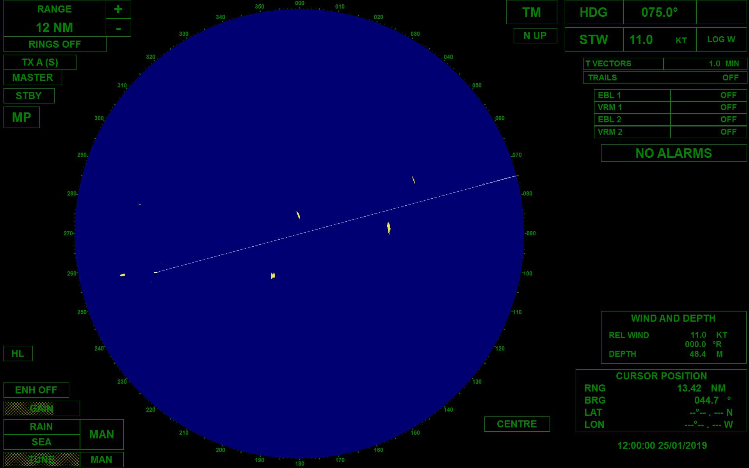

Slide 5
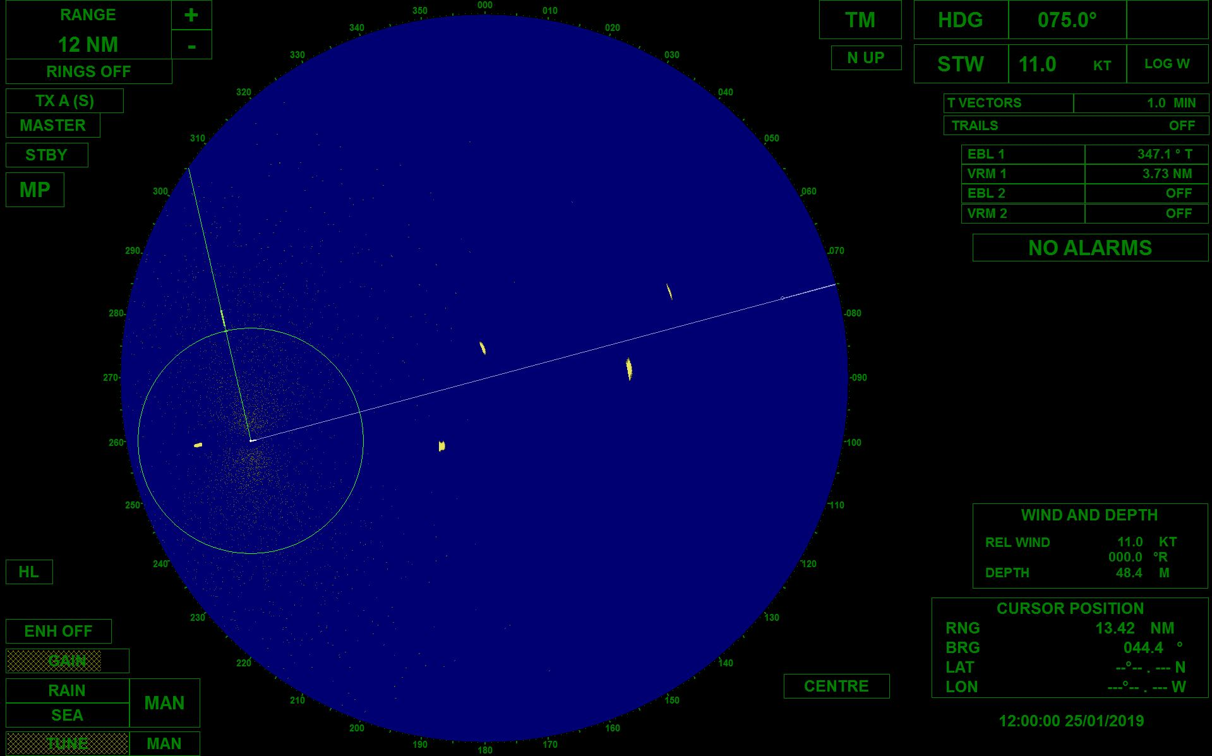

Slide 6
